Slide 1
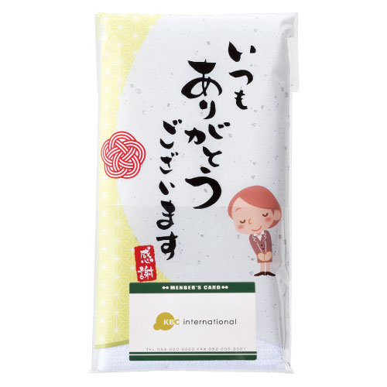
【提案書】
「ありがとう」ご挨拶フェイスタオル
特徴
パッケージに名刺入れポケットがついた、まさしくご挨拶用にとっても便利でデザインも可愛いフェイスタオルです。イベントやキャンペーンのノベルティ用などにもおすすめ。
納期
納期スペース
仕様
素 材 ： 綿
サイズ ： 860×340mm
包 装 ： デザイン袋(名刺ポケット付)
生産国 ： 中国
お見積
お見積りスペース

